Slide 1
완전 탐색
개념 정리

Slide 2
브루트 포스 = 완전 탐색
For if
비트마스크
재귀 함수
순열
그래프 탐색(DFS, BFS)
비밀번호가 4자리인 자물쇠 풀기 (단순하게)

Slide 3
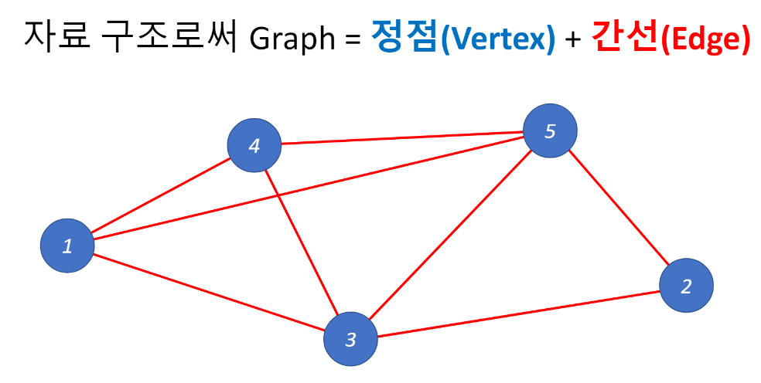
그래프

Slide 4
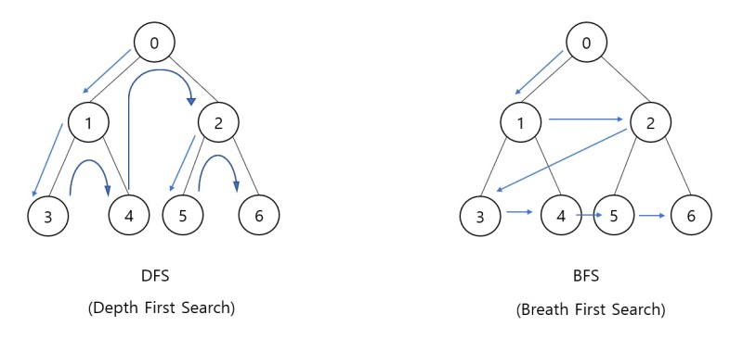
그래프 탐색
DFS(Depth-First-Search): 깊이 우선 탐색 (스택, 재귀)
BFS(Breadth-First-Search): 너비 우선 탐색 (큐)

Slide 5
DFS
function DFS() {
체크인 (방문 여부 확인)
목적지인가? -> 목적지라면 종료
연결된 곳을 순회 (for)
갈수 있는가? (방문한 적이 있는가?)
간다 -> DFS() 재귀 호출
체크아웃
}

Slide 6
BFS
시작 노드 큐에 넣기
function BFS() {
큐에서 꺼내 오기
목적지인가?
연결된 곳을 순회
갈수 있는가?
체크인
큐에 넣기
체크 아웃 (보통 BFS는 체크아웃 X)
}
시간이 동시에 흐르고 여러 물체가 동시에 여러 개가 움직일 때
예) 백준 - 썩은 토마토 문제
DFS로 풀 수 있는 문제는 BFS로 풀 수 있지만
BFS로만 풀 수 있는 문제는 DFS로 못 푼다.

Slide 7
$$\text{비밀번호가 }\text{4}\text{자리인 자물쇠 풀기}$$
$$a+b+c+d=20을 만족하는 수를 모두 찾아내시오 (0≤a, b, c, d<100)$$

Slide 8
BackTracking(되추적)
어떤 노드의 '유망성'을 판단한 뒤, 해당 노드가 유망하지 않다면 부모 노드로 돌아가 다른 자식 노드를 찾는 방법이다.
-> 모든 경우의 수를 찾아보지만, 그 중에서도 가능성만 있는 경우만 찾아보는 방법
백트랙킹 ≠ DFS
백트랙킹을 구현하는 많은 방법들이 있지만 그 방법들 중 하나가 DFS인 것이다.

